Slide 1


TOÁN
DÀI HƠN - NGẮN HƠN

Slide 2

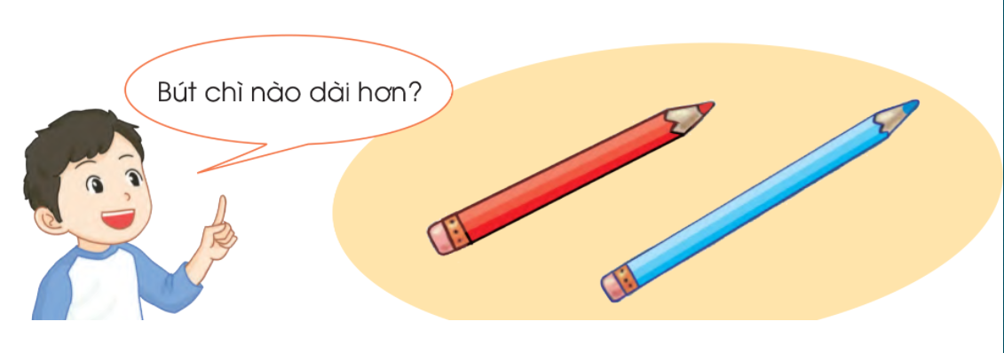
- Hãy quan sát tranh và chia sẻ với bạn xem bút chì nào dài hơn ?

Slide 3
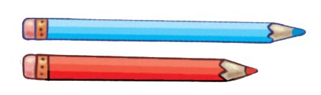
Bút chì xanh dài hơn bút chì đỏ.
Bút chì đỏ ngắn hơn bút chì xanh.

Slide 4
LUYỆN TẬP

Slide 5

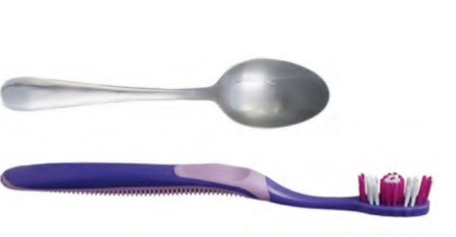
1
a) Đồ vật nào dài hơn? Đồ vật nào ngắn hơn ?
Cái bàn chải dài hơn cái thìa.
Cái thìa ngắn hơn cái bàn chải.

Slide 6
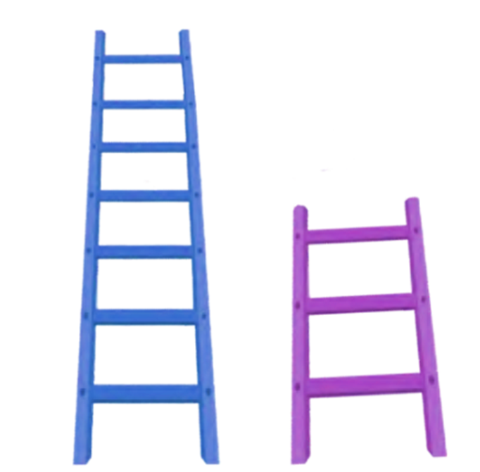
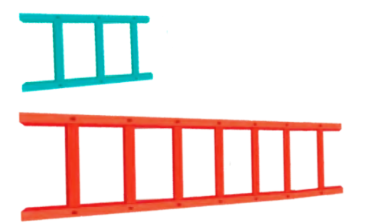
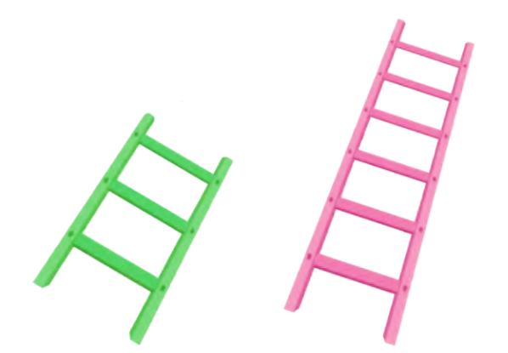
1
b) Chiếc thang nào dài hơn? Chiếc thang nào ngắn hơn ?

Slide 7
1
b) Chiếc thang nào dài hơn? Chiếc thang nào ngắn hơn?
Cái thang màu đỏ dài hơn cái thang màu xanh.
Cái thang màu xanh ngắn hơn cái thang màu đỏ.

Slide 8
1
b) Chiếc thang nào dài hơn? Chiếc thang nào ngắn hơn?
Cái thang màu hồng dài hơn cái thang màu xanh.
Cái thang màu xanh ngắn hơn cái thang màu hồng.

Slide 9
1
b) Chiếc thang nào dài hơn? Chiếc thang nào ngắn hơn?
Cái thang màu xanh dài hơn cái thang màu tím.
Cái thang màu tím ngắn hơn cái thang màu xanh.

Slide 10
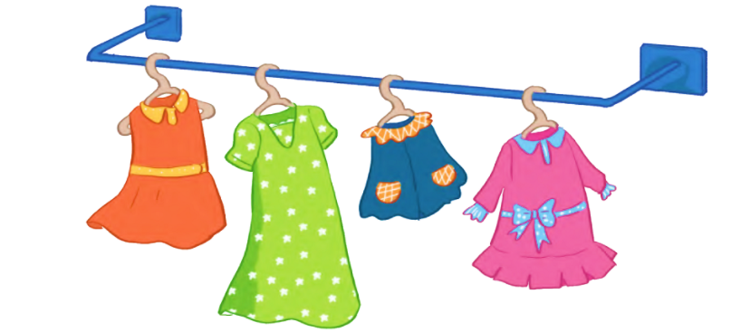
2
Chiếc váy nào dài nhất ? Chiếc váy nào ngắn nhất?
Chiếc váy màu xanh lá cây dài nhất.
Chiếc váy màu xanh thẫm ngắn nhất.

Slide 11
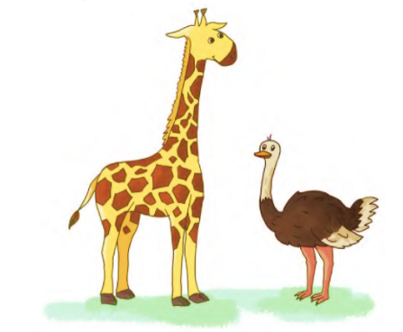
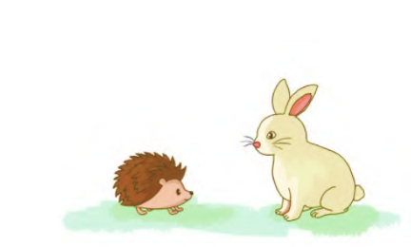
3
Con vật nào cao hơn ? Con vật nào thấp hơn ?
Con thỏ cao hơn.
Con hươu cao cổ cao hơn.
Con nhím thấp hơn.
Con đà điểu thấp hơn.

Slide 12

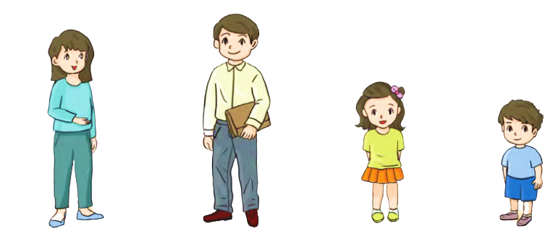
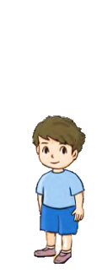
4
Ai cao nhất ? Ai thấp nhất ?
Cô Lan
Chú Nam
Linh
Tú
Chú Nam cao nhất.
Tú thấp nhất.

